Slide 1
破晓·黎明前的等待
——基于Python的新冠疫情相关数据可视化

Slide 2
目录
CONTENTS
01
项目背景介绍
02
项目设计思想
03
项目技术方案
04
作品相关展示

Slide 3
项目背景介绍
Notes:
模板来自于 http://meihua.docer.com/

Slide 4

项目背景
2019年12月以来，湖北省武汉市持续开展流感及相关疾病监测，发现多起病毒性肺炎病例，均诊断为病毒性肺炎/肺部感染 。
当地时间2020年1月30日晚，世界卫生组织（WHO）宣布，将新型冠状病毒疫情列为国际关注的突发公共卫生事件（PHEIC）。世界卫生组织3月11日表示，新冠肺炎疫情的爆发已经构成一次全球性“大流行”。
2020年开启的这五个月里，新冠疫情对人们的生活产生了巨大影响，“战疫”、”防控“等关键词在生活中随处可闻随处可见，与新冠疫情有关的一系列数据无时无刻不在牵动着亿万国人的心，如今国内疫情已经趋于平缓，亿万中国人民的凝聚力让我们在短短的四个月内就将疫情拖入了第二阶段，本可视化项目旨在通过数据回顾过去五个月内全国及各省各项数据的变化，让使用者能够更直观地了解过去五个月中国疫情相关数据的变化，感受中国为应对疫情所做的努力。

Slide 5
项目设计思路
Notes:
模板来自于 http://meihua.docer.com/

Slide 6
设计思路
本项目主要从时间、空间、舆情三个角度对搜集到的新型冠状病毒肺炎疫情相关数据进行处理和可视化。
时间
舆情角度上，本项目获取了疫情期间网络产生的谣言数据及我国政府及社会组织对疫情工作的公告内容，分别制作词云显示高频词汇。
舆情
时间角度上，本次新冠肺炎疫情持续时间较长，最终选择将数据以基于时间轴轮播的柱状图及折线图的形式展现；
空间
空间角度上，各省疫情状况有着较大差距，采用地图形式的可视化方式更加直观。
人类历史上的每一次天灾都是依靠人与人的合作而度过的，疫情虽可怕，却难以击垮万众一心的中国人民。

Slide 7
项目技术方案
Notes:
模板来自于 http://meihua.docer.com/

Slide 8
项目技术方案
1
2
3
4
数据获取
数据清洗
中文分词
图形绘制
通过request+git对权威网站数据进行爬取
通过pandas+numpy对数据进行一定的清洗，将数据整理成一定形式
通过jieba分词对爬取的谣言与新闻数据进行分词操作，以便统计关键词
通过pyecharts的方法，对清洗完的数据进行可视化处理，做出地图、日历图和词云图等

Slide 9
作品相关展示
Notes:
模板来自于 http://meihua.docer.com/

Slide 10
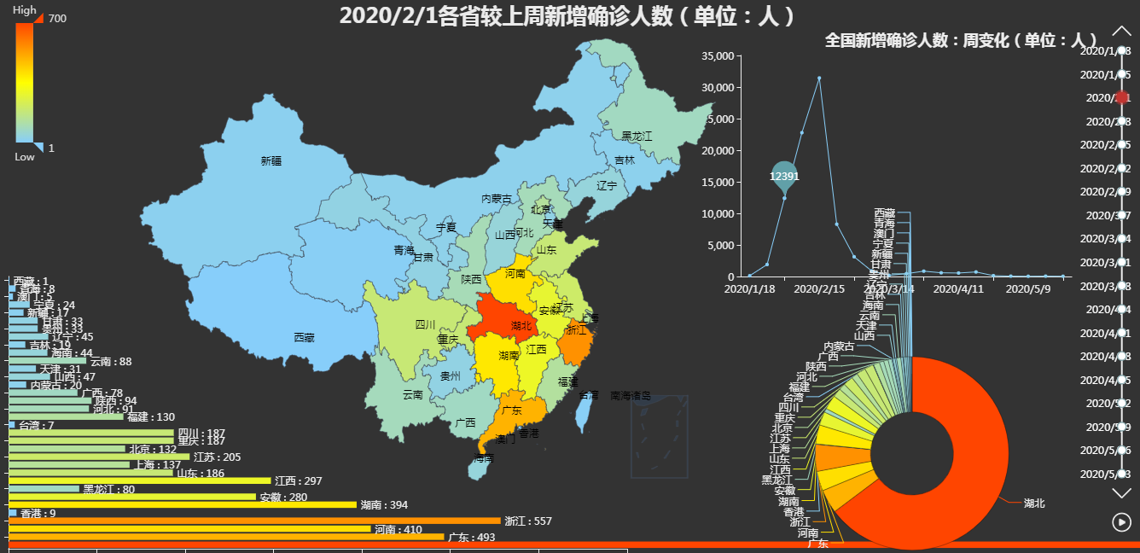
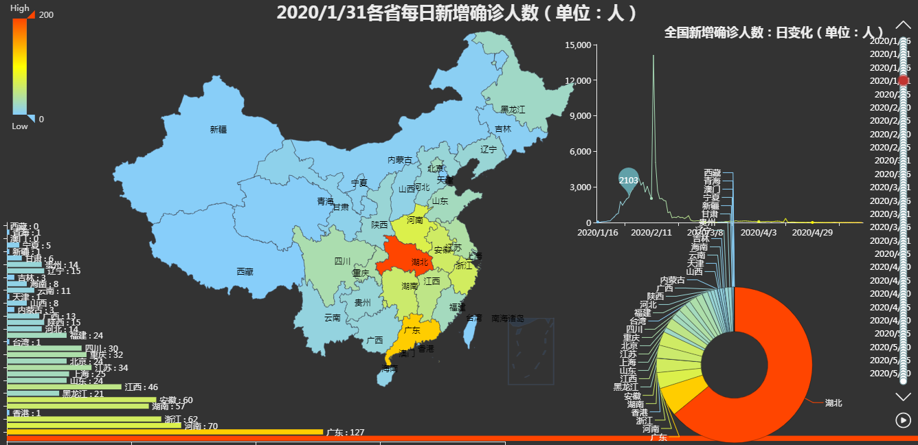
全国新增确诊人数：周变化&日变化

Slide 11
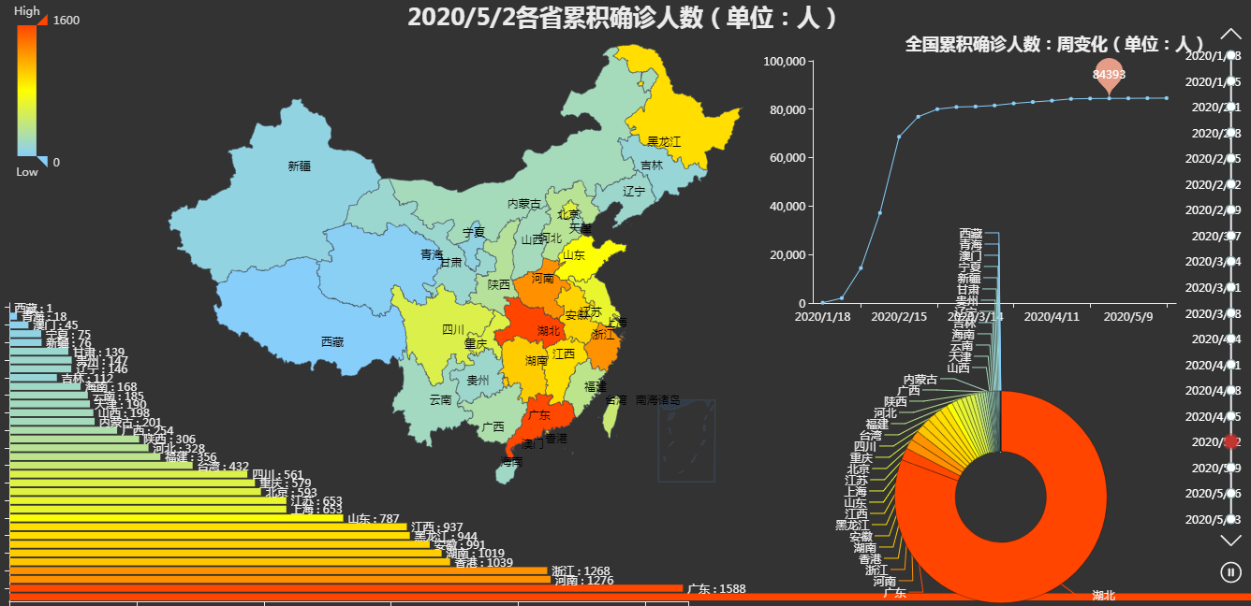
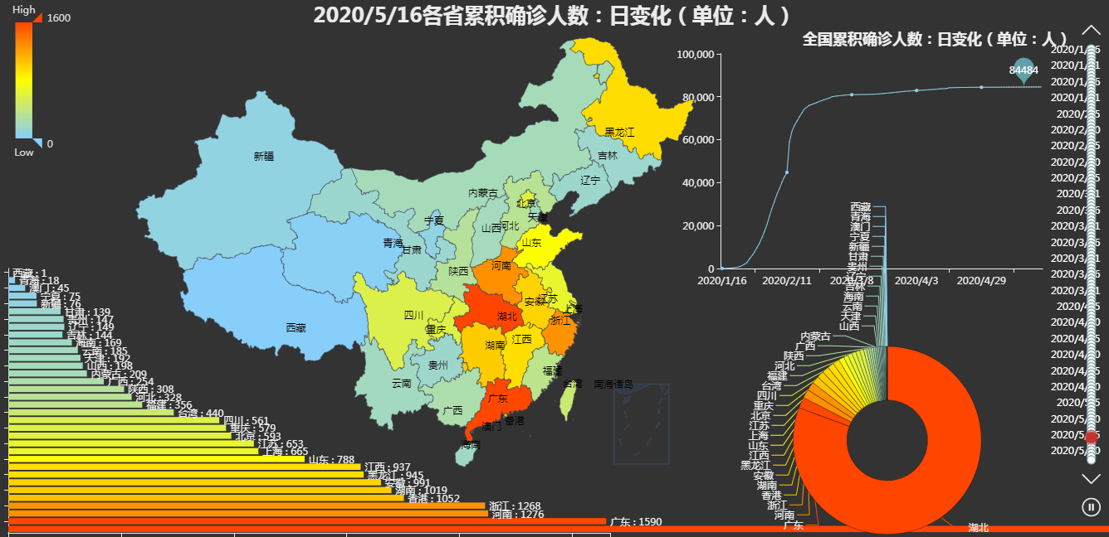
全国累计确诊人数：周变化

Slide 12
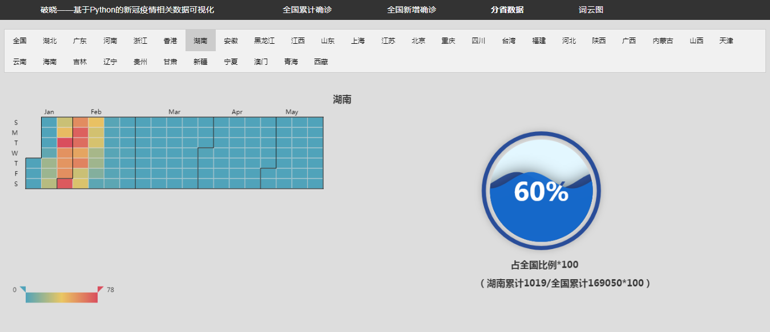
分省数据：日历图

Slide 13
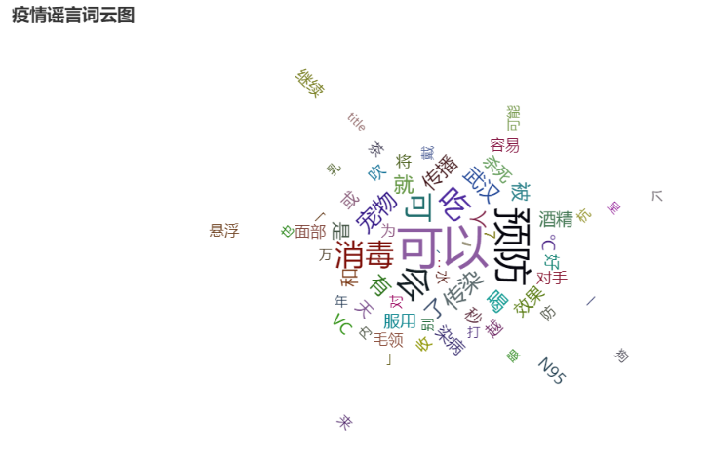
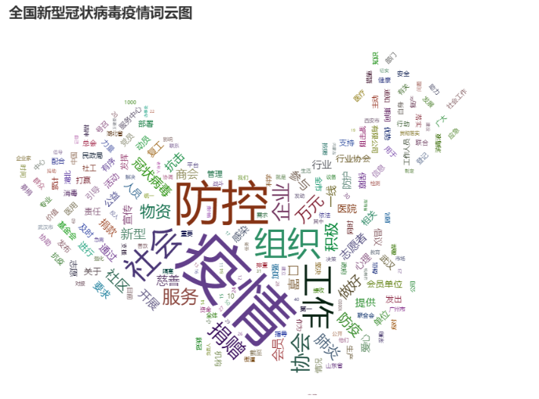
谣言&政府工作词云图

Slide 14
破晓是清晨阳光刺破黑暗的时刻，
疫情终将过去，光明就在眼前。

